Slide 1
国民健康保険システム
帳票ユニバーサルデザイン対応
帳票デザイン基本方針書

Slide 2
目次
本書について
デザインにおける前提条件
デザイン方針
帳票への反映点
サンプル帳票について
印刷発注時の注意事項

Slide 3
１.本書について

Slide 4
1.１ 本書に記載の内容について
本書では、自治体標準化の中において帳票レイアウトのデザインを統一したデザインと
するための検討にあたり、自治体から「ユニバーサルデザインを考慮した帳票の採用」に
ついてご意見をいただいたことを踏まえて一定の観点で帳票のデザインについての
考え方を検討し、まとめるとともに国民健康保険システムにおける帳票デザインの指針と
するための資料となります。
なお、本書はあくまで各自治体にて検討を行うと非効率的、非統一的になる部分に対して
その検討を補助し、支援するためにまとめているものとなります。
そのため、本書の記載に従って必ず実施しなければならないことをルールとして規定して
いるものではありません。
分かりやすいデザインと帳票印刷の低コスト化・封入封緘作業の効率化や自治体業務の
省力化等とは必ずしも全てが相容れるものではないことから変更可否などの考えも
含めて記載しておりますのでご確認の上、ご活用ください。

Slide 5
２.デザインにおける前提条件

Slide 6
２.１ デザインの対象とする範囲
「ユニバーサルデザイン」と呼ぶ場合、あらゆる状況が設計対象となりますが、
今回は帳票のデザインであることから、デザインの対象は以下の範囲とします。
対象帳票のデザイン
書類以外のデザイン
フォント
書類を記入するスペース
レイアウト
（音声コードの配置含む）
書類をダウンロードするWebサイト
色
書類を送付する封筒のデザイン
印刷に対する示唆
テキスト表現

Slide 7
２.２ ユニバーサルデザインの7原則
「ユニバーサルデザインの7原則※」は、ロナルド・メイス氏を中心にしたユニバーサルデザインの
支持者がまとめた原則です。建築・工業デザインの専門家が中心となっているため、帳票に適用する
場合、その原則が何にどのような考慮に該当するのかを検討し、デザイン方針に反映させています。
原則１
誰にでも公平に
利用できること
原則2
使う上で自由度が
高いこと
原則3
使い方が簡単で
すぐわかること
原則4
必要な情報がすぐに
理解できること
原則5
うっかりミスや
危険につながらない
デザインであること
原則6
無理な姿勢をとる
ことなく、少ない力
でも楽に使用できること
原則7
アクセスしやすい
スペースと大きさを
確保すること
注※ 出典：国立研究開発法人 建築研究所

Slide 8
２.３ UD帳票のためのガイドライン
様々な自治体が制作している帳票のためのユニバーサルデザインガイドラインを参考に
国民健康保険システムとしてのガイドラインを制作しています。
印刷物の作り方
カラーユニバーサルデザイン
フォントサイズ14pt以上推奨（最低は12pt）
難しい漢字にはふりがな
回りくどい説明は避け、簡潔にする
浸透していないカタカナ語は日本語表記にする
色弱者への配慮（配色・コントラスト）
白黒印刷への対応
色以外の表現を併用し、色を見分けられない場合にも、確実に情報が伝わるようにする
どのような色覚の人にもなるべく見やすい配色を選ぶ
利用者が色名を使ってコミュニケーションする
ことが予想される場合、色名を明記する

Slide 9
２.４ フォントについて
フォントについては、UDフォントの採用を検討してください。
UDフォント（ユニバーサルデザインフォント）とは、多くの人が読みやすいように工夫されたフォントになります。
どのような条件を満たしていればUDフォントと呼べるかについての明確な定義はありません。
最近の活用事例では、東京オリンピック・パラリンピックなどでは専用のユニバーサルデザインフォントが各種印刷物に活用されるなどの事例がありました。

Slide 10
２.４ フォントについて
フォントについては主にゴシック体の採用が望ましいと判断し、検討を行っています。
（一部IPAmj明朝等、表現上多くの字形を表示が必要となる要件が規定される個所を除く）
ゴシック体
視認性が高い
「見る」用途に適している
小さな文字でも読みやすい
明朝体
可読性が高い
「読む」用途に適している※
小さな文字では読みづらい
今回の対象帳票では、主に金額の数値等をパッと「見る」ことが重要であること
から採用
注※ 補足説明等、長文の情報を記載する箇所については、明朝体は適しています。ただし、他の箇所に比べるとフォントサイズが小さめである
ことや、全体の印象を統一する観点から、全体にわたってゴシック体を採用することが妥当と考えています。

Slide 11
２.４ フォントについて
いくつかのゴシック体のUDフォントをピックアップし、特徴を比較しました。
 | BIZ UDPゴシック BIZ UDゴシック | イワタUDゴシック | NUDモトヤマルベリ
制作元 | （株）モリサワ 日本国内のフォント市場で トップシェア | （株）イワタ UDフォントの先駆者 | （株）モトヤ ゲームソフト、新聞等に フォント導入実績あり
無償 | ○ | × | ×
商用利用可能 | ○ | △ | ○
Windows標準 | ○ | × | ×
フォントの種類数※ | 2種類 （レギュラー/ボールド） | 7種類 （L/R/RA/M/B/E/H） | 5種類 （2B/3/4/5/6）
凡例）
○：当てはまる
△：一部当てはまる
×：当てはまらない
注※ フォントの種類（太さ）については、各社が命名しているため、表記が揃っていません。
今回は細い方から順番に並べています。
帳票で使用する場合、そこまで豊富な種類は不要と考えていますが、強弱という意味で、
2種類以上は必要と考えています。

Slide 12
２.４ フォントについて
UDフォントの中で、無償・商用利用可能・Windows標準フォントという点から
以下のフォントを主に使ってデザインを検討することを想定しています。
（JIS X 0221：2020の範囲の文字を表現しなければならない項目（氏名、住所等）については、IPAmj明朝を併用予定）
BIZ UDPゴシック
BIZ UDゴシック
(株)モリサワ
制作元
UD書体にも積極的に対応しており、エビデンスの取得も実施
レギュラー・ボールド
フォントの種類
UDフォントのビギナー向けの書体のため、種類は少な目
ただし、細かい太さの違いは今回そこまで必要がないと思われるため十分と判断
英数の幅が広めで見やすいため、
基本フォントとして使用
等幅フォントのため、
文字幅をそろえたい場合に
使用を検討
使用例

Slide 13
２.５ その他の前提条件
標準仕様書において規定する帳票の出力項目、レイアウトをベースにユニバーサル
デザイン観点でデザインを検討してください。
以下の仕様に従って帳票をデザインします。
帳票の枚数
標準仕様書で規定している紙面サイズ、枚数内で印字できるようにする。
（枚数が増加することによる印刷コストや誤封入防止の観点）
２． 言葉の表現
わかりやすい言葉への変更を検討するが、情報は省略しない。
(標準仕様書で規定した出力項目は既に各自治体のご意見を取り込んだもののため）
３． 使用言語
帳票の検討においては、日本語を前提としています。多言語対応を行われる
自治体もいらっしゃいますが、基本的には印字する言語の外部印刷業者との調整と
なるため、デザイン方針として規定しておりません。
（自治体におけるご判断で実施いただく範囲）

Slide 14
３. デザイン方針

Slide 15
３.1 デザイン方針
現状の帳票の課題
記載されている情報を読み手が理解するまでに、情報の関係性を読み解いたり、補足情報を探す
ための努力が必要な部分がある。
自治体職員の方も含め、帳票を手に取る人、記入された情報を見る人にとってわかりづらかったり、
見る人の特性によって内容の把握に時間差が生じる可能性がある。
どんな人でも、知りたい情報がどこにあるのかを理解しやすくしていきたい

Slide 16
３.1 デザイン方針
原則１
誰にでも公平に
利用できること
前述の課題を踏まえ、以下の方針に従ってデザインします。
帳票を手に取るすべての人が、
知りたい情報がどこにあるのかを理解しやすい帳票
ルールを整理し、情報を探しやすく/理解しやすくする
  情報をグルーピングし、グリッドを揃えて配置する
  グループを見る順番で並べる (送付先→対象者情報 …→問い合わせ先)
  項目名の背景に塗りをつけるなどで、タイトル部分とコンテンツ部分を分ける
  余白を活用し、情報の関係性がわかるようにする
  案内文や説明文は関係する情報の近くに配置する
記入に必要なスペースを確保する
  書きやすいとされている文字サイズ18ptの文字を記入できるようにする
  参考：書きやすい文字サイズの検討
原則2
使う上で自由度が
高いこと
原則3
使い方が簡単で
すぐわかること
原則１
原則2
原則3
原則4
原則5
原則4
必要な情報がすぐに理解できること
原則5
うっかりミスや
危険につながらない
デザインであること
原則１
原則6
原則7
原則6
無理な姿勢をとる
ことなく、少ない力
でも楽に使用できること
原則7
アクセスしやすい
スペースと大きさを
確保すること

Slide 17
３.2 UD帳票としての基本的な対応事項
原則１
誰にでも公平に
利用できること
以下の対応事項に留意して、デザインを検討してください。
テキスト
サイズ：基本は14pt、補足などのサブ情報は12ptまで可とする。
フォント：基本はBIZ UDPゴシック、金額など桁を揃えたい箇所には BIZ UDゴシックを使用する。
そのほか：漢字にはふりがなを付与する。（ふりがなを振る対象については後述で検討）
色
使い方：色以外の表現を併用し、色を見分けられない場合にも、確実に情報が伝わるようにする。
コントラスト：WCAGの規定を参考に、テキストを中心に十分なコントラストを確保する。
参考： Web Content Accessibility Guidelines (WCAG) 2.0
白黒：色を使用しない白黒印刷でも情報を認識できるようにする。
配色：色を使用する場合は、どのような色覚の方でも識別しやすい色の組み合わせを使用する。
視覚以外の配慮 (必要に応じて対応)
配置：音声コードを配置する場所を確保する。
点字については、紙面よりも最初に触れる封筒につけるほうが望ましいため、帳票の紙面上では
対応しない。
原則2
使う上で自由度が
高いこと
原則１
原則4
原則3
使い方が簡単で
すぐわかること
原則１
原則2
原則4
原則4
必要な情報がすぐに理解できること
原則5
うっかりミスや
危険につながらない
デザインであること
原則6
無理な姿勢をとる
ことなく、少ない力
でも楽に使用できること
原則１
原則7
アクセスしやすい
スペースと大きさを
確保すること

Slide 18
３.３ その他対応事項：特性を持つ方に向けた配慮（ふりがなについて）
ふりがな（ルビ）については、以下のような特徴があります。
現時点では、パラルビ（重要度の高い箇所と難読漢字の使用箇所のみにつける）・熟語ルビの採用を推奨します。
難読漢字は、常用漢字以外を想定しており、ルビの対象範囲は人名・住所以外の文字列を想定しています。
ルビの対象 | 詳細
総ルビ | すべての漢字にルビをふる方法。
パラルビ | 一部（重要度の高い箇所、難読漢字の使用箇所等）の漢字にのみルビをふる方法。 採用理由： 総ルビでは情報量が増えるため、読みにくさにつながる ほぼ見ないと想定される項目よりも、太枠内などの重要な項目に絞ってルビをふる方がより効果的
ルビの種類 | イメージ | 詳細
グループ ルビ (=均等ルビ) |  | 複数の漢字を１つのグループとしてとらえ、その範囲内で ルビをふる方法。
モノルビ |  | 漢字1字ごとにルビをふる 方法。１字に３字以上のルビがつく場合、漢字の両サイドに 余白を作る必要がある。
熟語ルビ (ルビが2字以下の場合、モノルビと同様) |  | 熟語を構成する漢字1字に 対して3字以上のルビが付く場合に、熟語単位でルビを 配置する方法。 採用理由： 漢字部分との紐づきが認識しやすい 改行が可能 熟語の場合、余白を作る 必要がなくなる場合がある
りょうようひしきゅうけっていつうち
療養費支給決定通知
りょう
よう
ひ
し
きゅう
けっ
てい
つう
ち
療 養費支 給 決定通知
りょうようひ
しきゅう
けっ
てい
つう
推奨
ち
療養費支給決定通知
推奨

Slide 19
3.4 その他対応事項：特性を持つ方に向けた配慮（色について①）
色は、目立つ、視線を奪うという点で、効果を発揮しやすい表現ですが、人によって見え方が異なるという特徴があります。
そのため、色合いの違いのみで何かを表現することは避け、ほかの要素で表現したものをさらに際立たせるという形でデザインを検討してください。
情報の強調
  重要な箇所を強くアピールする
  色の見え方が異なる方へは、文字の大きさ、線の太さ、色の濃淡（色が見えづらい方でも濃さはある程度判別が
  つくといわれています）で対応する
情報の対比
  情報のグルーピング（まとまり）を表現する
  色の見え方が異なる方へは、レイアウトでグルーピングを表現しつつ、対比に使用する色を判別がつきやすい組み合わせにする（次ページに詳細を記載）
なお、カラー帳票は、色の調整がしやすいフルカラーを想定しています。
モノカラーと呼ばれる2色刷りなどの印刷方法については、次の点に留意してください。
モノカラーでは細かな色の調整ができない（色覚特性のある方に最適な色を選択できないおそれがある）
モノクロ（白黒）と比較した場合の効果がそこまで大きくないと考えられる

Slide 20





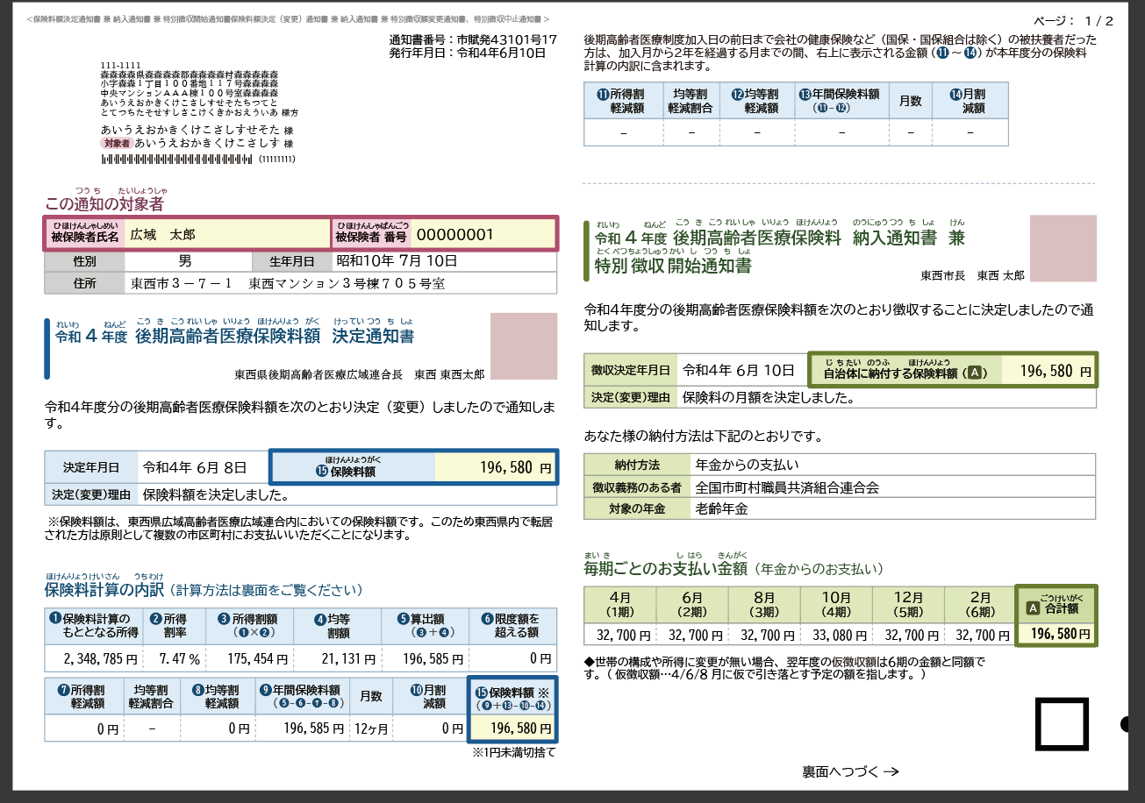
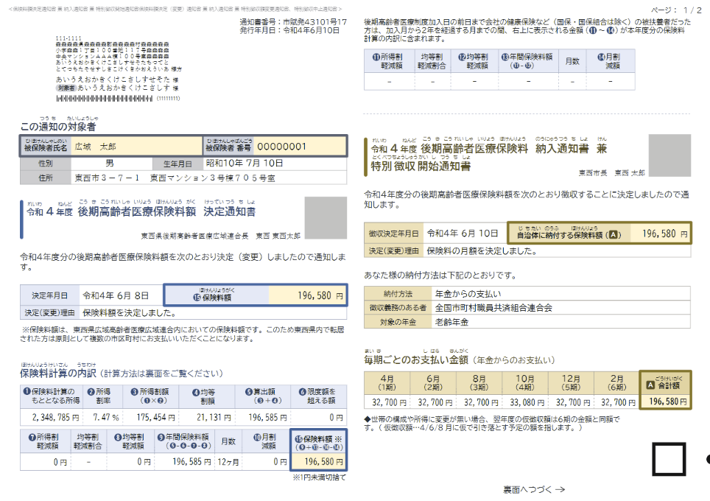
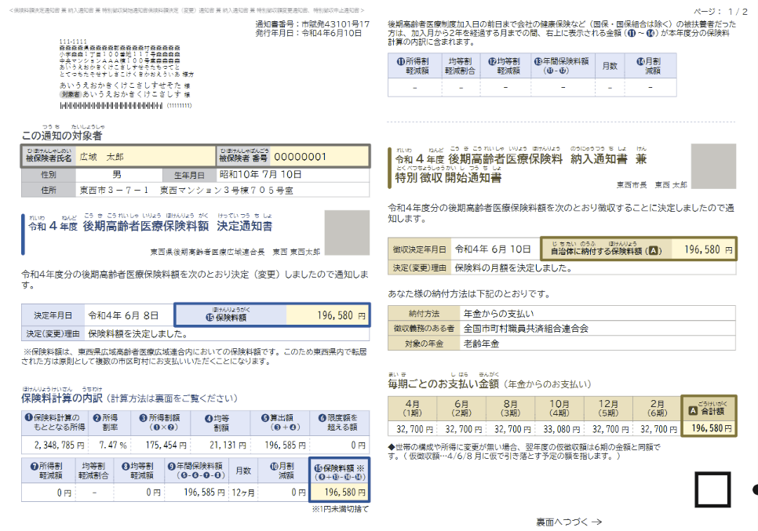
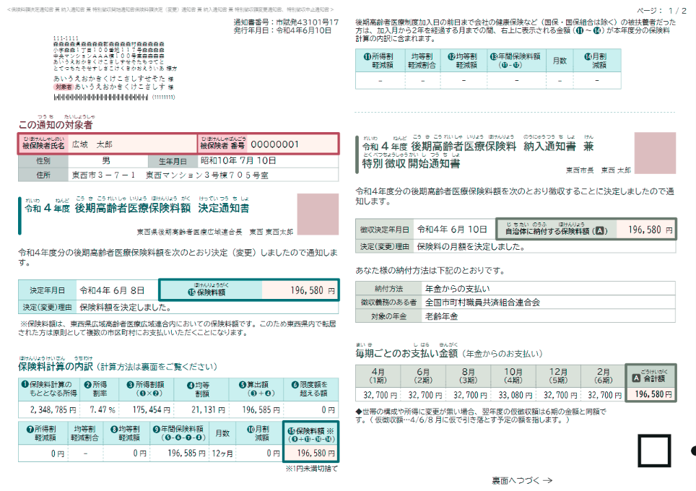
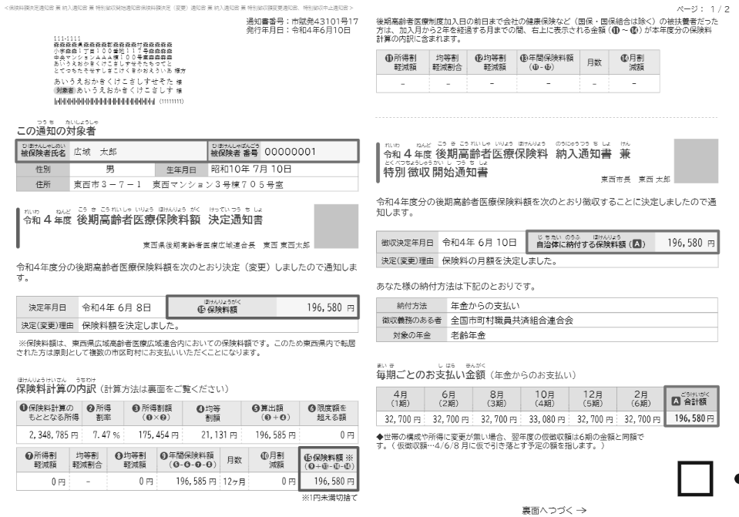
３.４ その他対応事項：特性を持つ方に向けた配慮（色について②）
色の見え方に特性を持つ方には、見え方の傾向があるといわれています。
ソフトウェアを使って疑似的に見え方を再現する等の方法を利用し、一般的な色覚の方とは異なる見え方であっても、
比較的区別がつきやすい色合いになるようデザインを検討してください。
一般色覚
（約95%）
P型（1型）色覚
（約1.5%）
D型（２型）色覚
（約3.5%）
T型（3型）色覚
（約0.001%）
A型色覚
（約0.001%）
各色覚の割合は、日本人男性の場合の割合です。日本人女性の場合は一般色覚が99%以上です。外国人の場合も割合は異なります。
参考：
色覚の仕組みと呼称 | カラーユニバーサルデザイン（CUD）とは | 北海道カラーユニバーサルデザイン機構 (color.or.jp)

Slide 21
４. その他の留意事項

Slide 22
４.１. 白黒/フルカラーについて
印刷方法（白黒／フルカラー）について
ユニバーサルデザインに配慮してフルカラー印刷用と白黒印刷用を検討してください。
特にフルカラー印刷用のデータでは、色合いによってグルーピング（情報のまとまり）を
表現する等、白黒印刷では表現しきれない情報を視覚的に表現することが可能です。
フルカラーのメリットと印刷にかけるコスト等を踏まえ、白黒かフルカラーかを選択のうえ、各自治体の判断でどちらを使用するかは採択してください。

Slide 23
４.１. 白黒/フルカラーについて
印刷物の色の補正依頼（フルカラーの場合のみ）
ユニバーサルデザイン対応に伴い、色覚特性を持った方にも見やすい色になるよう調整してください。カラー印刷を行う場合は、印刷機の色補正を行うよう印刷会社に依頼してください。
印刷工程では、本番印刷の前に校正刷り（試し刷り）が実施されます。その際、内容が正しく印刷されて
いるかを確認するとともに、色についても併せて確認してください。
紙面上で異なる色が使われている箇所が似通った色になっていないか、背景色と文字のコントラストが低く見づらくなっている箇所がないかを確認してください。
色覚特性を持つ方の見え方を疑似的に再現・確認できるシミュレータ（スマートフォンアプリなどで提供されています）を使用して、色覚特性を持つ方にとって見づらくなっていないかを確認することも効果的です。
なお、より精密な確認方法として、色見本帳（カラーチャート）と比較することでデータの色指定通りに
印刷されているか確認する方法もあります。色見本帳は自治体にて別途購入するか、印刷会社から借用
してください。(なお、ここで記載しているのはあくまで厳密に実施する場合の方法であってここまでを
実施してくださいという指定ではありませんので注意していください）
提供しているサンプルファイルには既に各色の値が指定済みとなっているため、ファイルをそのまま読みこんで使用できる印刷業者の場合は特に色を指定する必要はありません。そのまま使用できない場合や
色見本帳で確認する際には、次ページ以降で示す値を参照するようにしてください。

Slide 24
４.２.音声コードの作成・配置について
音声コードの作成・配置（任意）
専用の読み取り装置等で読み取り・読み上げが可能な音声コードを配置することを検討してください。音声コードを使用する場合には、各自治体にて、音声コード作成のためのソフトウェアを選定・購入の上、読み上げる音声の内容を検討し、所定の位置に配置してください。
なお、音声コードを記載する場合には、視覚障がい者の方が、触覚によって位置を把握
できるようにするために、印刷用紙に「切り欠き」と呼ばれる加工を施す必要があります。
音声コードと切り欠きの位置については、「5.2 発注時に必要な情報」を参照してください。
一般的に切り欠き加工は通常印刷と比してコスト高となります。
印刷部数によってもコストは異なるため、標準仕様書の機能・帳票要件で規定している「視覚障がい者」などの振分け機能が具備されている場合、対象者のデータを振分けしてより少量の印刷とすることでコスト低減につなげることなどが可能です。
なお、これらの施策は標準仕様書で実施を必須と規定しているものではないため、実施しない場合は帳票デザインから該当のデザイン部分を削除するようにしてください。

Slide 25
４.３.本書の内容に対しての変更について
変更の考え方
本書の位置付けでも記載した様にここで規定している内容は必ず遵守しなければならないものとして規定しているわけではありません。
ただし、全てを自由に変更してよいとなると本来目的としている「住民への通知の統一性」といったものを損なう可能性もあるため、各項目の変更に対する考え方について以降にまとめたものを記載します。
なお、各帳票の変更をどこまで反映してよいのか？という具体的な考え方やルールはデジタル庁からも示されてはいません。あくまでここで記載しているものは国民健康保険システムにおいて検討した内容である前提として取り扱ってください。

Slide 26
４.３.本書の内容に対しての変更について
# | 区分 | 内容 | 考え方
1 | 全般 | システムから出力される帳票との関係について | ユニバーサルデザインを採用した外部印刷委託時とシステムでの再印刷時などで大幅に異なるデザインとした場合は、住民にとってわかりにくいものになる可能性が考えられますので、地方公共団体情報システム標準化基本方針を踏まえて検討してください。
2 | 全般 | モノクロ/カラーについて | 前述の通りモノクロでもカラーでも伝わりやすさを考慮したデザインを検討してください。 なお、他の業務の帳票と統一感をとるために色味などを変更する場合は、本書でまとめている考え方なども参考に変更を行ってください。 （必ずこの色を使用してくださいという指定ではありませんが、変更する場合、見え方に特性がある方への配慮等含めて検討する必要があることはご考慮ください。）
3 | 全般 | 用紙サイズについて | デジタル庁の指定により基本的に専用サイズの用紙とするのではなく規定用紙（A3等）の採用を想定しています。（厳密にA3である必要はなく外部印刷の場合ロール紙などを裁断する場合はA3に対して一定量誤差は発生しますがそれをNGとしているわけではありません。） なお、フォントサイズが小さくても問題ないと判断する場合、このA3デザインをそのままA４サイズに縮小すればA４としても使用することは可能です。 (ただし、縮小した分印字される文字が小さくなることについての影響を検討の上で、実施してください。）

Slide 27
４.３.本書の内容に対しての変更について
# | 区分 | 内容 | 考え方
4 | 宛名 | 宛名領域の文字数について | 住記の標準仕様書で規定されている以下の文字数を想定しています。 住所：17文字×3行 氏名：17文字×2行
5 | 宛名 | 宛名の窓のサイズについて | 文字サイズが大きくなることで窓あき部も大きくする必要があるため、郵便法で規定の最大サイズの縦55mm×横１００mmを想定しています。 宛名のフォントサイズを小さくする場合の窓サイズの変更は適宜、実施してください。
６ | フォント | 使用するフォントについて | 共通機能要件で規定されているものに準拠します。基本的に氏名、住所等を表すものはIPAmj明朝（市長名や市役所の所在地も同様）。それ以外は、BIZ UDPの採用を想定していますが、このフォント自体は指定がないため、変更は可能です。
7 | フォント | フォントサイズについて | 可読性を考慮して12ptから14ptの間で作成することを想定していますが、被保険者氏名について外国人の場合はアルファベット表記となることから、文字切れがないようにサイズを小さくするなどはシステムや印刷業者が対応できるかを確認の上、適宜実施してください。

Slide 28
４.３.本書の内容に対しての変更について
# | 区分 | 内容 | 考え方
８ | 裏面 | 帳票の裏面について | 帳票の裏面については、基本的には固定印字可能なものを配置する想定です。（問い合わせ先などを区毎に分割している等一部のケースは除く） そのため、裏面については自治体にて記載が必要とする要素に応じて適宜、変更してください。（裏面記載事項は標準仕様書上、一般的に求められているものを記載しています。また、文言マスタにより一定の変更を自治体毎に可能としていますが、当該機能を活用しても変更できない。もしくは本紙とは別に別紙を封入しており、別紙側で説明を行っている等により変更の必要がある場合は適宜、変更してください。ただし、金額部分の通知内容など個人により変更となる部分を変更するとシステムのカスタマイズが必要になる可能性があるため、留意してください。）
９ | 文言 | 文言の変更について | 基本的に自治体毎に変更が必要となる個所は文言マスタにより変更可能となるように要件規定していますが、その規定では対応しきれないものを細やかに表したい場合は、外付けシステムで文言の設定内容を細分化する等の対応を行ってください。 （固定印字項目については原則、皆様の意見を集約して規定しているため、変更は推奨とはしていません。）
１０ | その他 | 印字項目の追加や配置の変更について | 基本的には統一的なデザインとする観点、カスタマイズを必要とする要件が増加することから変更は推奨しません。
11 | その他 | デザインの認証について | デザインを変更する場合や見直す場合に第三者的な機関に認証を取得する必要があるかなどのルールは規定しません。各自治体で規定されている考え方やガイドラインに従って実施要否を判断してください。

Slide 29
５. 印刷発注時の注意事項

Slide 30
５.1. 大まかな流れ
印刷会社に印刷を依頼する際の大まかな工程は次のとおりです。
細かい工程や各工程に掛かる期間は印刷会社によって異なるため、発注する印刷会社と調整が必要になります。
見積もり
企画・編集・デザイン
印刷
加工
印刷の仕様を検討・決定し、日程や費用を見積もります。
帳票サンプルのデータを基に、
帳票に印刷する内容を検討します。
プリプレス工程で作成したデータを基に、印刷を行います。
印刷した用紙に対して裁断や折り等の加工を施します。
▼自治体が実施すること
印刷部数、色数（白黒/フルカラー）、切り欠き加工の有無、封入・発送
工程まで依頼するかどうかを検討し、印刷会社に見積を依頼する。
▼自治体が実施すること
広域連合や市区町村・被保険者・
期間ごとに異なる情報等、帳票に
印字する入力情報を用意して、
印刷会社に引き渡す。
▼自治体が実施すること
フルカラー印刷の場合は、印刷会社に印刷機の色補正を依頼する。
校正刷りについて、記載内容や色に問題がないか確認する。
▼自治体が実施すること
印刷会社からの納品物の仕上がりを確認する。
▼印刷会社が実施すること
印刷部数、色数、用紙の種類等から印刷方法や加工方法を検討し、
各工程に掛かる期間や費用を
見積もる。
▼印刷会社が実施すること
帳票サンプルデータと自治体の指示に基づき、版下原稿データを作成
する。
▼印刷会社が実施すること
印刷機の色補正、校正刷り（試し
刷り）を実施し、自治体に確認を依頼する。
問題がなければ、本番印刷を行う。
▼印刷会社が実施すること
刷り上がった帳票に対して各種加工を行い、自治体に納品する。
※封筒への封入や発送まで印刷会社に依頼する場合には、加工の後に封入・発送の工程が発生します。
発送を依頼する場合の納品物確認については、印刷会社と調整が必要になります。

Slide 31
５.２. 発注時に必要な情報
基本情報・・・印刷を依頼する上でまず最低限指定が必要となる情報です。
No. | 項目 | 指定内容
1 | 用紙のサイズ | A3※
2 | 用紙の種類 | 裏うつりしない程度の厚さの上質紙
3 | 部数 | 送付先の被保険者の人数分等、任意の部数
4 | 色数 | 白黒（1色）またはフルカラー（4色）
※ 印刷会社での用紙の用意の方法（ロール紙からの裁断等）によっては用紙のサイズに多少の誤差が
生じる場合がありますが、印刷上、問題はありません。
使用フォント（印刷会社が用意）
IPAmj明朝 ：被保険者氏名、住所等に使用
BIZ UDゴシック ：保険料額など金額の数値等に使用
BIZ UDPゴシック ：上記以外の箇所に使用
帳票サンプルデータの編集用ソフト（印刷会社が用意）
Adobe Illustrator CC 26.0以降

Slide 32
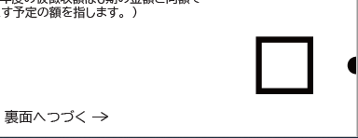
５.２. 発注時に必要な情報
音声コードの配置（音声コード使用の場合のみ）
音声コード（ ）の周囲に最低5mmの余白を設けます。
また、音声コードの中心が印刷物の端から25mmになるよう音声コードを配置します。
5mm
25mm
5mm
25mm

Slide 33
５.２. 発注時に必要な情報
切り欠きの仕様（音声コード使用の場合のみ）
音声コード（ ）の横の端に半円（目安：直径6mm程度）の切り欠きを設けます。
（表面のみに音声コードを設ける場合、基本的に空ける切り欠きの穴は１つとなります。）
6mm程度（目安）

Slide 34
END
国民健康保険帳票ユニバーサルデザイン対応
帳票デザイン基本方針書（案）

